Slide 1

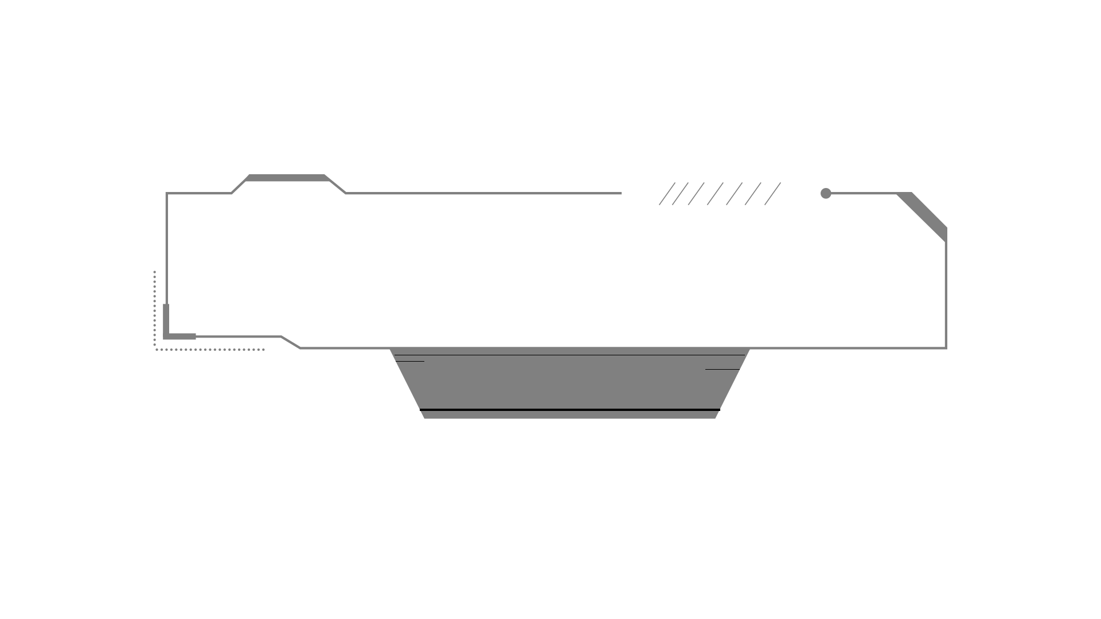
输入输出流（2）
模 板

Slide 2
文件的随机读写
有些情况下，需要从文件某个位置开始进行读/写操作。
例如，要更改一名学生的信息，就需要先将文件指针定位到正确位置，再进行写操作；要查询某名学生的信息，也需要先将文件指针定位到正确位置，再进行读操作。与顺序读/写相对应，这种非顺序读/写称为随机读/写。

Slide 3
文件的随机读写
seekg()函数和seekp()函数分别用于定位输入文件流对象和输出文件流对象的文件指针，函数原型分别为：
istream&seekg(long offset, seek_dir origin=ios::beg);
ostream& seekp(long offset, seek_dir origin=ios::beg);
函数的功能是文件指针从参照位置origin开始移动offset个字节。

Slide 4
文件的随机读写
参数origin则为参照位置，seek_dir是系统定义的枚举类型，有以下3个枚举常量：
ios::beg：文件首
ios::cur：文件指针当前位置
ios::end：文件尾
参数offset是长整型，表示文件指针相对参照位置偏移的字节数，取值为正表示向后移动文件指针，取值为负则表示向前移动文件指针。

Slide 5
文件的随机读写
假设infile是ifstream类的对象，outfile是ofstream类的对象，
将infile的文件指针从当前位置向前移5个字节:
infile.seekg(-5, ios::cur);
将outfile的文件指针从文件首向后移5个字节:
outfile.seekp(5, ios::beg);
例如

Slide 6

文件的随机读写
在进行文件的随机读/写时，还可使用tellg()和tellp()函数获取文件指针的当前位置。tellg()是输入文件流对象的成员函数，tellp()是输出文件流对象的成员函数，它们的函数原型分别为：
streampos tellg();
streampos tellp();
提示：
对于fstream对象，则既可使用seekg()和tellg()函数，也可使用seekp()和tellp()函数，结果完全一样。

Slide 7
文件的随机读写
例1
#include<iostream>
#include<fstream>
using namespace std;
struct Student // Student结构体类型定义
{
char num[10];
char name[20];
int score;
};
将3名学生的学号、姓名和成绩写入二进制文件studentinfo.dat中，再将第2名学生的成绩改为627。从文件中读取第m（m的值由用户从键盘输入）名学生的信息并将其输出到屏幕上。

Slide 8
文件的随机读写
int main()
{ Student stu[3] = {
{"1210101", "张三", 618},
{"1210102", "李四", 625},
{"1210103", "王五", 612}
};
int i, m;
fstream outfile("studentinfo.dat", ios::binary|ios::out);
if (!outfile.is_open()) // 判断文件打开操作是否成功
{ cout<<"打开文件studentinfo.dat失败！"<<endl;
return 0;
}

Slide 9
文件的随机读写
for (i=0; i<3; i++) // 将第i名学生的数据写入文件
outfile.write((char*)&stu[i], sizeof(Student));
outfile.close(); // 关闭文件
fstream myfile;
myfile.open("studentinfo.dat", ios::binary|ios::in|ios::out);
if (!myfile.is_open())
{
cout<<"打开文件studentinfo.dat失败！"<<endl;
return 0;
}

Slide 10
文件的随机读写
stu[1].score = 627;
// 将文件指针定位到第2名学生
myfile.seekp(1*sizeof(Student), ios::beg);
// 用新数据覆盖原来文件中保存的第2名学生的数据myfile.write((char*)&stu[1], sizeof(Student));
cout<<"请输入待查询的学生序号（1~3）：";
cin>>m;
if (m<1 || m>3)
{ cout<<"学生不存在！"<<endl;
return 0;
}

Slide 11
文件的随机读写
// 将文件指针定位到第m名学生数据开始的位置
myfile.seekg((m-1)*sizeof(Student), ios::beg);
// 将指定学生的数据读入到内存中myfile.read((char*)&stu[m-1], sizeof(Student));
cout<<"第"<<m<<"名学生的学号、姓名和成绩："
<<stu[m-1].num<<", "
<<stu[m-1].name<<", "
<<stu[m-1].score<<endl;
myfile.close(); // 关闭文件
return 0;
}

Slide 12
用户自定义数据类型的输入输出
C++输入/输出流类库中对提取运算符“>>”和插入运算符“<<”进行了多次重载，它们能够实现多种内部类型数据的输入输出操作。例如：输入流对象in和输出流对象out调用重载运算符函数实现数据的输入/输出。
int x；
in>>x;
等价于in.operator>>(x);
out<<x;
等价于out.operator<<(x);

Slide 13
用户自定义数据类型的输入输出
如果对用户自定义类型的数据也希望能直接使用“>>”和“<<”进行输入/输出，必须由编程人员对它们进行重载。
istream& operator>>(istream&, 自定义类型&);
ostream& operator<<(ostream&, 自定义类型&);
重载的函数形式为

Slide 14
用户自定义数据类型的输入输出
#include<iostream>
#include<fstream>
using namespace std;
struct Student // Student结构体类型定义
{
char num[10];
char name[20];
int score;
};
例1
重载提取运算符“>>”和插入运算符“<<”，实现学生结构体变量的输入/输出操作

Slide 15
用户自定义数据类型的输入输出
// ">>"运算符重载函数
istream& operator>>(istream& in, Student& stu)
{
in>>stu.num>>stu.name>>stu.score;
return in;
}
// "<<"运算符重载函数
ostream& operator<<(ostream& out, Student& stu)
{
out<<stu.num<<' '<<stu.name<<' '<<stu.score<<endl;
return out;
}

Slide 16
用户自定义数据类型的输入输出
int main()
{ Student stu[3] =
{
{"1210101", "张三", 618},
{"1210102", "李四", 625},
{"1210103", "王五", 612}
};
int i;
fstream outfile("studentinfo.txt", ios::out )
if (!outfile.is_open())
{ cout<<“打开文件失败！"<<endl;
return 0;
}

Slide 17
用户自定义数据类型的输入输出
for (i=0; i<3; i++)
outfile<<stu[i]; //调用operator<<(outfile,stu[i]) outfile.close(); // 关闭文件
fstream infile("studentinfo.txt", ios::in);
if (!infile.is_open())
{ cout<<"打开文件失败！"<<endl;
return 0;
}

Slide 18
用户自定义数据类型的输入输出
// 将第i名学生的数据读入到内存中
for (i=0; i<3; i++)
infile>>stu[i]; //调用operator>>(infile，stu[i]);
for (i=0; i<3; i++)
{
cout<<"第"<<i+1<<"名学生的学号、姓名和成绩：";
cout<<stu[i]; // 调用operator<<(cout，stu[i]);
}
infile.close(); // 关闭文件
return 0;
}

Slide 19
用户自定义数据类型的输入输出
还可以为文件流单独编写重载函数，用二进制文件存储学生信息。
提示
fstream& operator<<(fstream& outfile, Student& stu)
{
outfile.write((char*)&stu, sizeof(stu));
return outfile;
}
fstream& operator>>(fstream& infile, Student& stu)
{
infile.read((char*)&stu, sizeof(stu));
return infile;
}

Slide 20
模 板
模板就是参数化的函数或类。模板是将数据类型作为参数，根据数据类型参数产生函数和类的机制。模板是建立通用的与数据类型无关的算法的重要手段，在定义模板时，数据类型作为参数出现，描述与数据类型无关的某一类通用的操作。在实际使用模板时，将其中的数据类型的参数具体化为某种类型，可实现基于某种特定数据类型的具体操作。模板分为函数模板和类模板。
泛化编程是对抽象的算法的编程，泛化是指可以广泛的适用于不同的数据类型。模板是泛化编程的主要方法之一。模板的特点在于它的参数不仅是我们传统函数中所说的数值形式的参数，还可以是一种类型。

Slide 21
函数模板
函数模板可以用来描述一个与数据类型无关的函数（算法），避免重载函数时函数体的重复设计。函数模板可以对不同类型的数据进行相同的处理，其作用与函数重载类似，但代码要简单得多。

Slide 22










函数模板的定义
定义函数模板的一般格式为：
template <<模板形参表>> <函数类型> <函数名>(<函数形参表>)
{
函数体
}
template
定义模板的关键字，指明是函数或类模板。
用尖括号括起来，可以是一个或多个模板参数，多个模板参数用“，”分隔。
模板形参表
由关键字typename及其后面的标识符构成。该标识符对应的实参可以是系统的基本数据类型，也可以是用户自定义的数据类型。
模板参数

Slide 23
函数模板的定义
例1
template <typename T> T max(T a, T b)
{
return a>b?a:b;
}
定义一个求2个数中较大数的函数模板。

Slide 24






函数模板的使用
函数模板只是一个模板，需要将模板中数据类型形参实例化为确定的数据类型才能使用。实例化的函数模板称为模板函数。
例2
#include <iostream>
using namespace std;
template <typename T> T Max(T a, T b)
{
return a>b?a:b;
}
使用求2个数中较大数的函数模板。

Slide 25









函数模板的使用
int main()
{
int m=10, n=20;
double x=12.56, y=3.5;
char a='z',b='w';
cout<<Max(m, n)<<endl; // 生成模板函数int max(int a, int b)
cout<<Max(x, y)<<endl; // 生成模板函数double max(double a, double b)
cout<<Max(a, b)<<endl; // 生成模板函数char max(char a, char b)
return 0;
}

Slide 26

函数模板的使用
函数模板的实例化是在函数调用时由编译器来完成的。当编译器遇到一个函数调用时，如果仅存在函数模板，便会根据实参表中实参的类型和已定义的函数模板生成一个模板函数，该模板函数的函数体与函数模板的函数体相同，而形参表中的类型则以实参表中的实际类型为依据。
提示：
在组织程序时，通常把函数模板放在一个头文件中，以便C++编译器能够在使用前知道函数模板是存在的。

Slide 27







函数模板的使用
下图是【例2】实例化的模板函数示意图
T是一个类型形参，根据调用时传递的实参类型生成相应的模板函数。
T被指定为int
int Max (int a,int b)
{
return a＞b?a:b;
}
T被指定
为double
template＜typename T＞TMax(Ta,Tb)
{
return a＞b?a:b;
}
double Max (double a, double b)
{
return a＞b?a:b;
}
char Max (char a,char b)
{
return a＞b?a:b;
}
T被指定为char

Slide 28
函数模板的使用
例3
问题求解思路：
问题中没有限定数组元素的数据类型，因此，采用泛化编程技术，设计解决该类问题的函数模板，忽略具体的数据类型，重点关注算法的实现。
编写一个程序，其功能是查找一维数组a中第一个值为x的元素的下标。如果不存在该元素则返回-1。

Slide 29






















函数模板的使用
// FunctionTemplate.h
#ifndef FUNCTIONTEMPLATE
#define FUNCTIONTEMPLATE
template < typename T> int FindElement(T a[], T x, int n)
{
for(int i=0; i<n; i++)
if(a[i]==x) return i ;
return -1;
}
#endif

Slide 30
































函数模板的使用
//testFunctionTemplate.cpp
#include <iostream>
#include "FunctionTemplate.h"
using namespace std;
int main()
{ int a[6]={1, 3, -2, -9, 2,100};
char c[10]={'a', 'v', 's', 'k', 'x', 'w', 'd', ';', 'k', '0'};
cout<<"100在数组a中的下标为："<< FindElement (a, 100, 6)<<endl;
cout<<"k在数组c中的下标为："<< FindElement (c, 'k', 10)<<endl;
return 0;
}

Slide 31
函数模板与函数重载的差别
重载函数各函数体内可以执行不同的代码，但同一个函数模板实例化的不同模板函数都执行相同的代码，仅仅是处理的数据的类型不同而已。
当函数模板与一般函数同名时，遵行下面的调用顺序：
一个函数调用首先寻找参数完全匹配的一般函数，如果找到就调用它；
寻找一个函数模板，使其实例化，生成一个匹配的模板函数，然后调用该模板函数。

Slide 32
类模板
类模板可以用来描述一组与数据类型无关的类。类模板中类的数据成员和函数成员的参数和返回值可以是任意的数据类型，它描述了一组类的属性和行为，是一组类的统一描述，可以避免类的重复定义。

Slide 33
类模板的定义
template
定义模板的关键字，指明是函数或类模板。
定义类模板的一般格式为：
模板
形参表
用来说明一个或多个类型形参和普通形参。多个模板参数用“，”分隔。
template <<模板形参表>>
class <类模板名>
{
类体
};
class
定义类模板的关键字。
类模板名
为类模板命名的标识符。
类的定义体。在类定义体中，以类模板参数作为某一种类型名来使用。
类体

Slide 34
类模板的定义
该类模板中的数据成员：
（1）数据类型是T类型的数组buffer
（2）数组的长度由普通形参length来决定。
该类模板中的函数成员：
（1）读取下标为i的数组元素值的函数GetElement
（2）计算数组长度的函数GetLength
（3）将数组元素都设置为x的函数SetElement
例1
下面定义了具有类型形参T和普通形参length的数组类类模板Array。

Slide 35







类模板的定义
template <typename T,int length>
class Array
{
public：
T GetElement(int i)
{
return buffer[i];
}
int GetLength()
{
return sizeof(buffer)/sizeof(T);
}
void SetElement(T x);
private：
T buffer[length];
};

Slide 36







类模板的定义
类模板的成员函数可以在类模板的定义中定义，如例1中GetElement和GetLength函数。
类模板的成员函数也可以在类模板定义之外定义，在类模板外定义函数成员的一般格式如下：
template <模板形参表>
函数类型 <类模板名> <类型形参名表> ::<成员函数名>(函数形参表)
{
成员函数的函数体
}

Slide 37
类模板的定义
下面是在类模板定义外定义函数成员SetElement：
template <typename T, int length>
void Array <T, length>::SetElement(T x)
{
for (int i=0;i<GetLength();i++)
buffer[i]=x;
}

Slide 38



类模板的使用
类模板与函数模板一样也不能直接使用，必须先实例化为相应的模板类，创建该模板类的对象后才能使用。类模板实例化后称为模板类，模板类具有和普通类相同的行为。
与函数模板不同的是：函数模板的实例化是由编译程序在处理函数调用时自动完成的，而类模板的实例化必须由程序员在程序中显式地指定。

Slide 39



类模板的使用
创建类模板实例的一般格式为：
<类模板名> <<类型实参表>> <对象名表>
其中：<类型实参表>应与该类模板中的<模板形参表>匹配，即实例化中所使用的实参必须和类模板中定义的形参具有相同的顺序和类型。

Slide 40





类模板的使用
//ArrayTemplate.h
#ifndef ARRAY
#define ARRAY
template <typename T,int length>
class Array
{
public:
T GetElement(int i)
{ return buffer[i]; }
int GetLength()
{ return sizeof(buffer)/sizeof(T); }
void SetElement(T x);
private:
T buffer[length];
};
例2
使用Array类模板。

Slide 41

类模板的使用
template <typename T,int length>
void Array <T,length>::SetElement(T x)
{
for (int i=0;i<GetLength();i++)
buffer[i]=x;
}
#endif

Slide 42









类模板的使用
//testArrayTemplate.cpp
#include <iostream>
#include "ArrayTemplate.h"
using namespace std;
int main()
{ Array<int,10> a;
Array<double,20> b;
Array<char,30> c;
cout<<"对象a的数组长度为：" << a.GetLength()<<endl;
cout<<"对象b的数组长度为：" << b.GetLength()<<endl;
cout<<"对象c的数组长度为：" << c.GetLength()<<endl;

Slide 43



类模板的使用
a.SetElement(100);
b.SetElement(12.5);
c.SetElement('w');
cout<<"对象a的数组中第5个元素为：" << a.GetElement(4)<<endl;
cout<<"对象b的数组中第10个元素为：" << b.GetElement(9)<<endl;
cout<<"对象c的数组中第20个元素为：" << c.GetElement(19)<<endl;
return 0;
}

Slide 44
类模板的使用
类模板成员函数本身也是一个模板，类模板被实例化时 它并不自动被实例化，只有当它被调用时才被实例化。
提示
目前大部分编译系统不支持将类模板的声明和类模板成 员函数的定义放在不同文件中。所以，在定义类模板时，将类模板的声明和类模板成员函数的定义放在同一个头文件中。

